Slide 1
1-1. 과정소개
Deep Learning with Pytorch
06. Model Optimizing
모델의 복잡도
Under fitting, Over fitting
모델 일반화를 위한 방법 들
[실습] Fashion MNIST

Slide 2
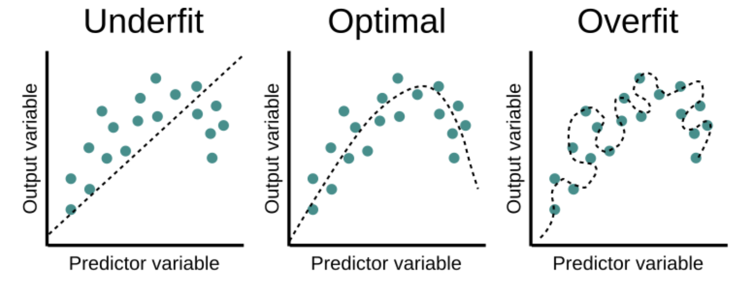
06. Model Optimizing
모델의 복잡도와 일반화
모델링의 목적 - 과거 데이터에서 규칙/패턴 발견 → 미래의 결과 예측 - 따라서 학습(과거) 데이터에서의 높은 성능보다, 새로운 데이터에서 안정적이고 좋은 결과를 만드는 것이 더 중요 (일반화 성능)
모델의 복잡도 ~ 학습 데이터 패턴이 모델에 반영된 정도 - 너무 단순한 모델 : 학습 데이터 패턴 학습이 불충분, 학습/검증 데이터 모두에서 성능이 낮음 - 너무 복잡한 모델 : 학습 데이터의 너무 세밀한 패턴이나 노이즈까지 학습, 학습 데이터에서는 고성능 반면 검증 데이터에서 저성능

Slide 3
06. Model Optimizing
모델 일반화 방법
모델 일반화 - Overfitting을 방지하고, 모델이 다양한 실제 상황에 보다 잘 적용/수행되도록 하는 과정
구분 | 방법 | 내 용
Hyper Parameter Tunning | 은닉층(layer) 개수 조정 | 은닉층 개수가 많을 수록, 더 복잡하고 추상적인 패턴 학습 가능하나 복잡도는 증가.
 | 각 은닉층의 Node 개수 조정 | Node 개수는 학습하는 정보의 양을 결정. 많을수록 복잡도 증가.
 | 반복학습 회수(epoch) 조정 | 너무 적으면 Underfitting, 너무 많으면 Overfitting.
 | 학습율(Learning rate) 조정 | 모델이 오차를 줄여 나가는 속도. 너무 적으면 Underfitting, 너무 많으면 Overfitting
기타 | 반복학습 조기종료 (Early Stopping) | 지나친/불필요한 반복학습 방지. 일정 회수동안 성능개선이 없으면 학습 중단
 | Drop Out | 학습과정에서 일부 노드를 무작위로 사용하지 않도록 함.
 | 가중치 규제 (Regulation) | 손실함수의 가중치에 페널티 추가하여, 특정 가중치가 지나치게 커지는 것 방지.

Slide 4
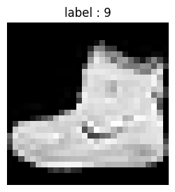
06. Model Optimizing
[실습] Fashion MNIST
① ~ ④의 순서로 진행하며, Base Model의 일반화 성능 개선 효과를 관찰한다.
: ① Base Model (Overfitted version) → ② Early Stopping 적용 → ③ Drop out 적용 → ④ Regulation 적용
참고. Fashion MNIS dataset
10개 종류 패션 아이템들의 흑백 사진 이미지를 데이터화 한 것
데이터 부분(X)은 좌측과 같은 이미지를 가로 x 세로 각 28개의 픽셀로 나누고, (28 x 28 = 784개의 모눈)
각 픽셀은 검은색(0) ~ 흰색(255) 사이의 명도 차이를 255단계로 구분한 숫자를 담고 있다.
타겟 부분(y)는 0~9의 숫자이며, 각 숫자는 패션 아이템의 종류를 나타낸다. - 0: T-shirt/top, 1: Trouser, 2: Pullover, 3: Dress, 4: Coat …
28 pixels
0 | 1 | 2 | 3 | 4 | 5 | 6 | 7 | 8 | 9
티셔츠 | 바지 | 스웨터 | 드레스 | 코트 | 샌달 | 셔츠 | 스니커즈 | 가방 | 앵클부츠
28 pixels

Slide 5
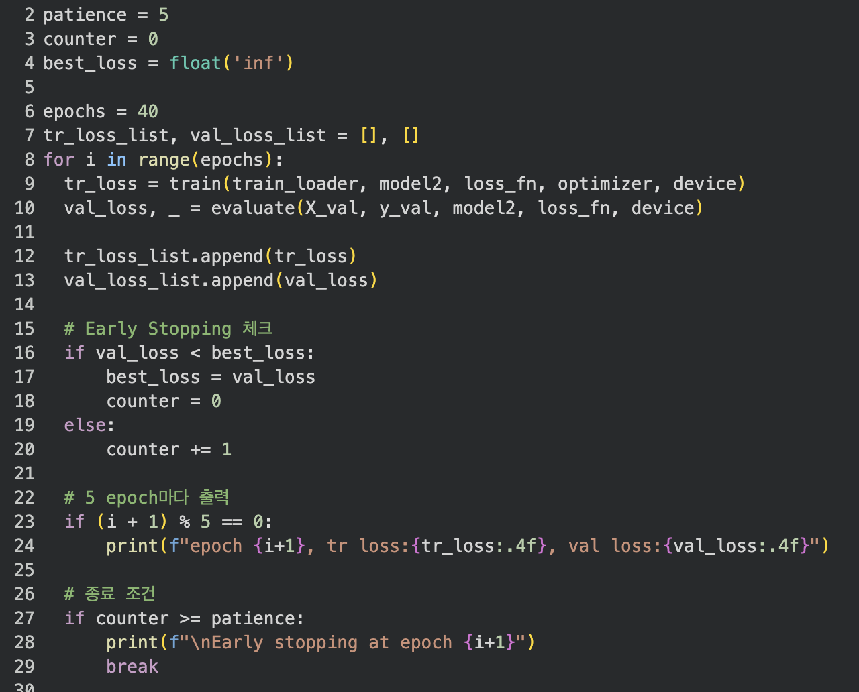
06. Model Optimizing
① Early Stopping : 모델 학습 코드 수정
5회 연속 성능개선(val_loss의 감소)가 일어나지 않으면, 학습 종료

Slide 6
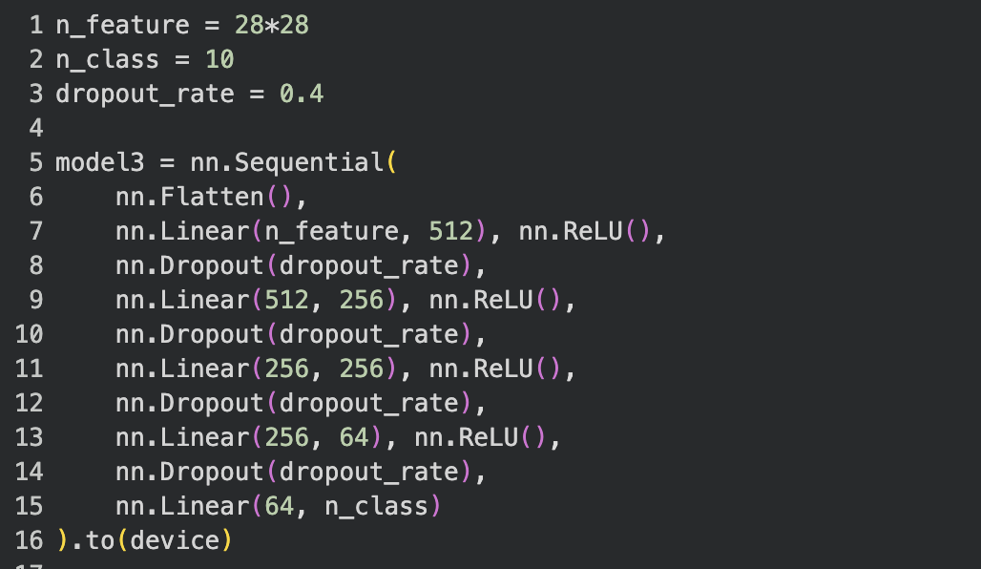
06. Model Optimizing
② Dropout : 모델 정의(layer)에 dropout 추가
마지막 출력층을 제외한 모든 layer에
Dropout layer를 추가한다.

Slide 7
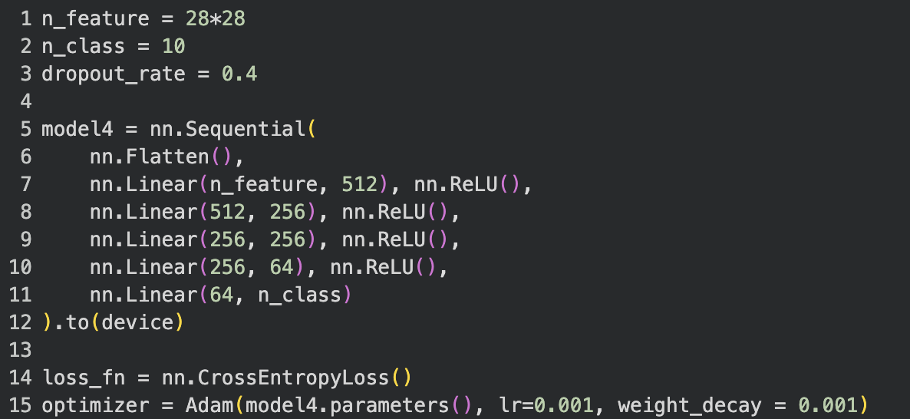
06. Model Optimizing
③ Regulation (L2)
Optimizer의 weight_decay 옵션에 규제 수준을 지정한다.

Slide 8
06. Model Optimizing
결과 비교
Dropout을 적용한 모델이 정확도와 오차 모두에서 가장 우수한 성능
실제 분석에서는 이러한 기법들을 혼합/병행하여 사용하는 경우가 많다.
Model | epochs | Accuracy | CrossEntropyLoss (대략)
Base (Over Fitted) | 40 | .8620 | .4267
Early Stopping | 9 | .8584 | .4285
Dropout (0.4) | 40 | .8780 ★ | .3905 ★
Regulation (L2) | 40 | .8452 | .4166

